Slide 1
Учебный проект Тема: Личность и спорт Название: Мы такие разные
Авторы проекта
Константинова Екатерина Георгиевна,
Миронова Надежда Ивановна
Иркутская область
г Усолье-Сибирское
МБОУ ДОД ДЮСШ №1

Slide 2
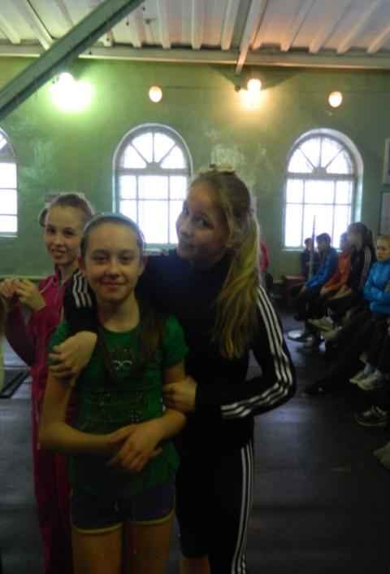
Краткая аннотация проекта
Все дети на земле разные. Даже близнецы, воспитывающиеся в одной семье, не похожи друг на друга. Одни дети от природы спокойны и медлительны, другие энергичные и самостоятельные. Третьи несдержанные, раздражительные, их решительность не всегда обдумана. Четвертые нерешительные и не уверенны в себе. Одни на замечания взрослых реагируют криком, другие плачем, третьи замыкаются в себе, а четвертые - просто не обращают на них никакого внимания. В чем причина таких различий? А причина действительно есть, и на данном проекте звание ей - темперамент. В проекте даются рекомендации для обучающихся родителей, тренеров-преподавателей.

Slide 3
Главная цель проекта:
Определить тип темперамента и психотип у обучающихся, дать рекомендации по общению с детьми разного типа темперамента и выбору для них подходящего вида легкой атлетики.
Задачи проекта:
ознакомить с понятием, типами и свойствами темперамента
протестировать родителей и детей на определение доминирующего типа темперамента и психотипа ребенка
разработать рекомендации по каждому типу темперамента и наиболее благоприятному для него виду спорта.

Slide 4
Характеристики проекта
Срок реализации проекта 1 месяц
Возраст обучающихся в ДЮСШ 11-14 лет.
Использование предметов при обучении:
Легкая атлетика
Психология
Учебный проект проводится в рамках курсов повышения квалификации.

Slide 5
Вопросы, направляющие проект
Основополагающий вопрос
Почему мы такие разные?
Проблемные вопросы учебной темы
1. Как мы реагируем на ситуации?
2. Как улучшить эффективность взаимодействия между собой?
3. Как связан темперамент в спорте?
Учебные вопросы
1.Какие бывают типы и свойства темперамента?
2.Как определить тип темперамента и психологический тип?
3.Как учитывать знания типов темперамента в спорте?
4.Какой тип темперамента предпочтителен в разных видах легкой атлетики?

Slide 6
План проведения проекта
Подготовительный этап:
1.Постановка цели и задач проекта
2.Подбор участников для проекта
3.Приглашение психолога для участия в проекте
4.Наработка материалов по данной теме
5.Обсуждение проблемных вопросов
Основной этап:
1.Организация совместной деятельности с обучающимися
2.Организация и проведение родительского собрания
3.Публикация тренера-преподавателя, психолога
4.Сбор и обработка тестового материала
5. Оценивание результатов работы
6.Оформление результатов работы над проектом
Итоговый этап:
1.Итоговая презентация результатов работы обучающихся на родительском собрании.
2.Обсуждение результатов проекта

Slide 7
Во время проекта
мы проводим:
родительские собрания
публикации и презентации
анкетирование родителей
круглый стол для детей, проводимый психологом
тестирование детей
Результаты своих исследований обучающиеся оформляют в виде диаграмм, рисунков, презентации
Итогом проекта является проведение мероприятий:
родительское собрание, на котором проводится итоговая презентация результатов работы обучающимися
обсуждение результатов проекта

Slide 8
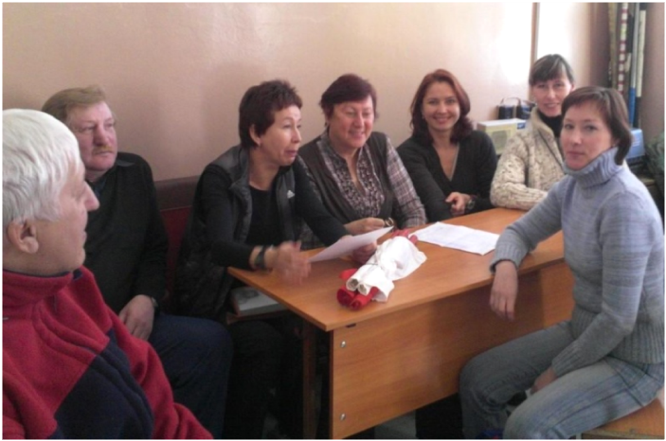
Работа с родителями
Родительское собрание, анкетирование

Slide 9
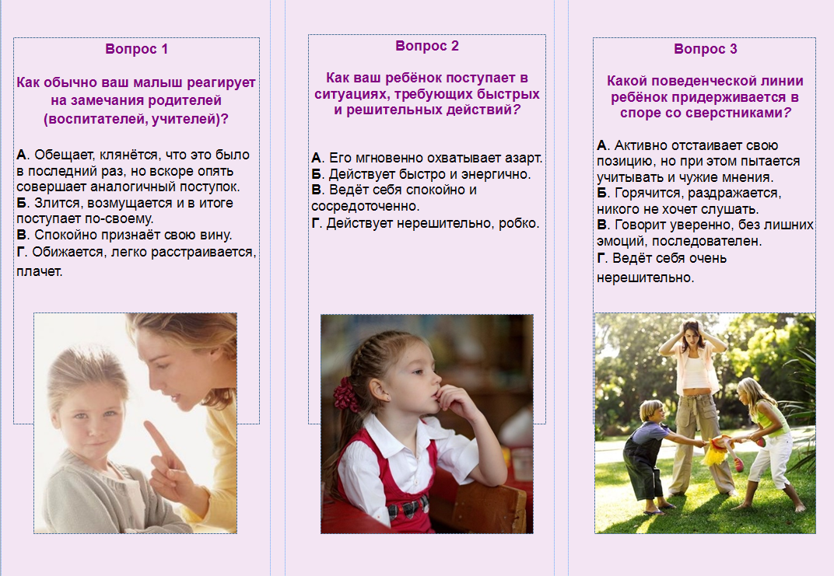
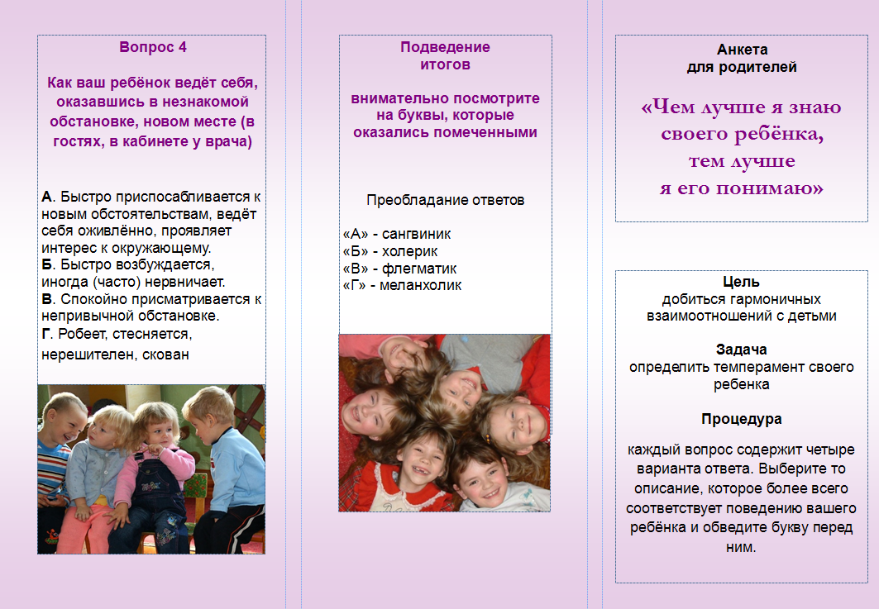
Работа с родителями
Анкета для родителей на определение типа темперамента «Чем лучше я знаю своего ребёнка, тем лучше я его понимаю»

Slide 10
Темперамент
Темперамент – врожденное свойство личности, то есть природно обусловленное, дано человеку от рождения и неизменимо в течение всей жизни.

Slide 11
Типы темперамента:
Сангвиник
Быстро приспосабливается к новым условиям, быстро сходится с людьми, общителен. Чувства легко возникают и сменяются, эмоциональные переживания, как правило неглубоки.

Slide 12
Типы темперамента:
Холерик
Отличается повышенной возбудимостью, действия прерывисты. Ему свойственны резкость и стремительность движений, сила, импульсивность, яркая выраженность эмоциональных переживаний.

Slide 13
Типы темперамента:
Флегматик
Характеризуется сравнительно низким уровнем активности поведения, новые формы которого вырабатываются медленно, но являются стойкими. Обладает медлительностью и спокойствием в действиях, мимике и речи, ровностью, постоянством, глубиной чувств и настроений.

Slide 14
Типы темперамента:
Меланхолик
У него реакция часто не соответствует силе раздражителя, присутствует глубина и устойчивость чувств при слабом их выражении. Ему трудно долго на чем-нибудь сосредоточиться. Сильные воздействия часто вызывают у меланхоликов продолжительную тормозную реакцию ("опускаются руки").

Slide 15
Советы
темпераментом проще научиться управлять, чем тратить силы и время на его целенаправленное изменение, потому что переделать его кардинально невозможно
зная темперамент, вы можете научиться :
прогнозировать свое поведение, избавившись от многих трудностей;
использовать в "мирных целях" как положительные черты темперамента, так и отрицательные

Slide 16
Советы
Для того чтобы овладеть этим мастерством, необходимо:
знать типы темперамента
определить темперамент, изучить его слабые и сильные стороны
определить темперамент у родителей (если встречается непонимание)
использовать полученные знания на практике

Slide 17
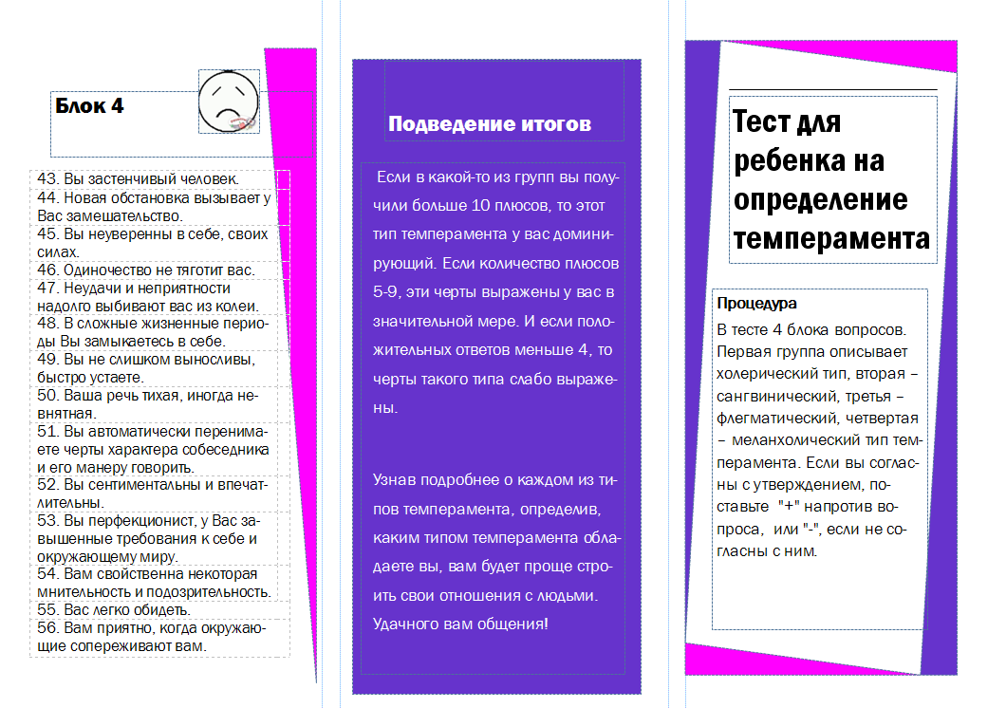
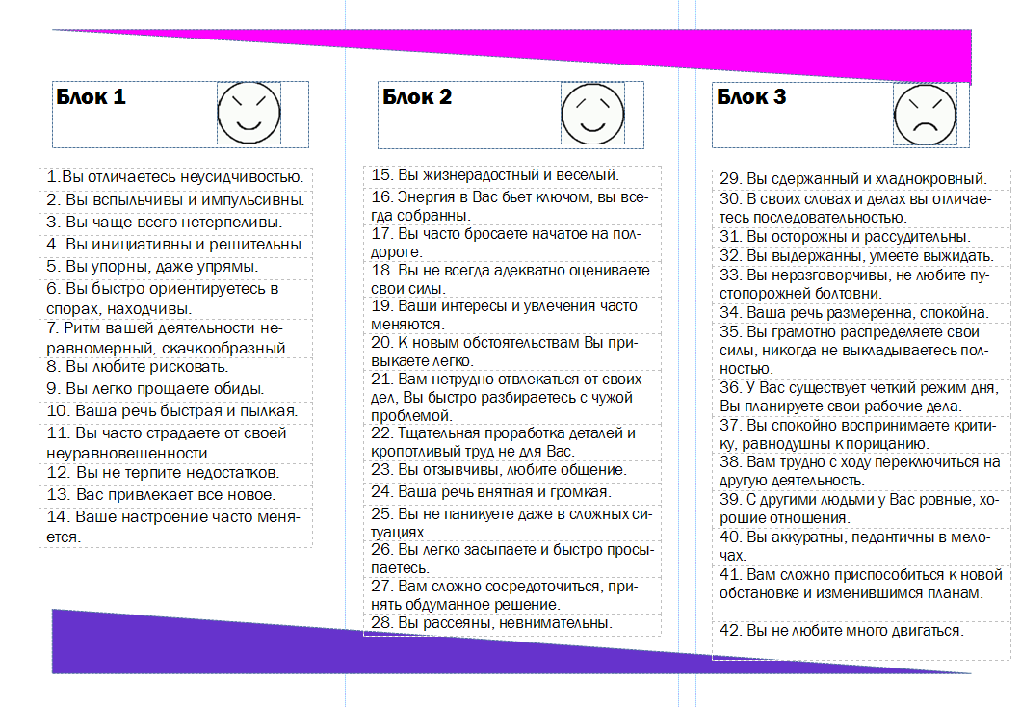
Работа психолога с детьми
Анкета для детей на определение темперамента

Slide 18
Работа психолога с детьми
Круглый стол.
Тест «Мы рисуем психотип»
Определить, к какому психотипу принадлежит человек, можно с помощью несложного теста.
Возьмите чистый лист бумаги и нарисуйте круг. А теперь дополните круг так, чтобы вышел рисунок.

Slide 19
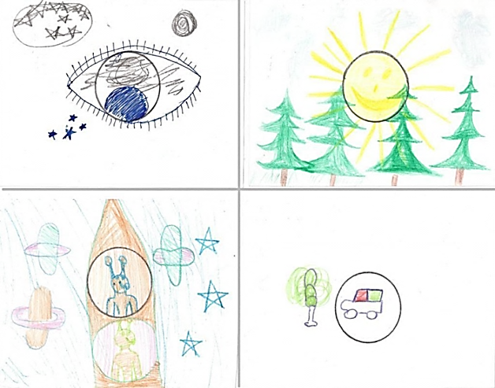
Работа психолога с детьми
Результаты теста.
Посмотрим, что нарисовано
Если все дорисованное находится в основном внутри круга (например, лицо человека, часы и т.д.), то человек - интроверт.
Если же дорисованное оказалось вне круга (например, цветок, солнышко и т. д;), то — экстраверт.
Дополнение рисунка в равной мере и извне, и внутри свидетельствует, что человек принадлежит к амбивертам.

Slide 21
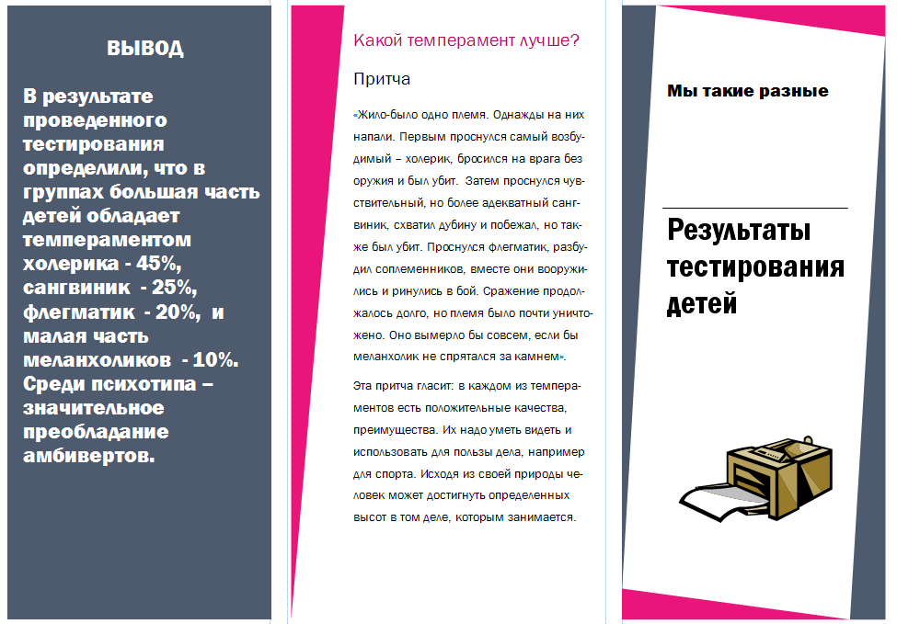

Slide 22
формула общения
Рекомендуемый подход
к представителям
каждого типа
темперамента

Slide 23
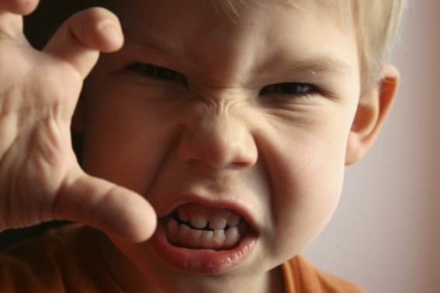
«Ни минуты покоя» принципы подхода к холерику
Холерик все время должен быть занят делом
Контролируйте его как можно чаще
Любой его поступок справедливо оценивайте
Развивайте его творческие способности
Хвалите за самостоятельный поиск решений
В общении с ним недопустимы резкость и несдержанность
Учитывайте, что он не уравновешен и вспыльчив
Он способен потерять контроль над собой, если его обидеть

Slide 24
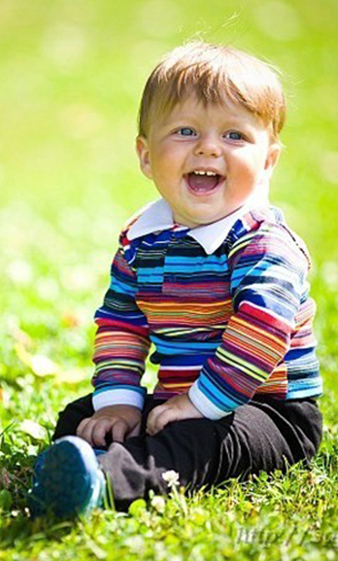
Рекомендации при общении с сангвиником
Эмоциональные переживания сангвиника зачастую поверхностны, и он бывает малочувствителен к эмоциям других. Высокая подвижность мешает ему сосредоточиться на конкретном деле, он часто торопится, бывает несобранным. С этим недостатком помогут справиться планирование и постановка конкретных целей, разделение большой задачи на несколько малых, при решении которых требуются усидчивость и сосредоточенность. Если нет новых занятий, сангвинику быстро становится скучно. Похвала и активное включение в игру — ключ к успеху в общении!

Slide 25
«Доверяй, но проверяй» принципы подхода к сангвинику
Ставте новые, по возможности интересные задачи
Включайте его в активную деятельность
Систематически поощряйте его усилия
Контролируйте выполнение заданий, обещаний
В общении с ним подходите без гнева и занудства

Slide 26
«Не торопи» принципы подхода к флегматику
Заинтересуйте, вовлеките в активную, но не суетливую деятельность
Флегматики не могут работать в дефиците времени
Им необходим индивидуальный темп
Не переключайте быстро с одной задачи на другую
Он не требует к себе систематического внимания

Slide 27
Рекомендации при общении с флегматиком
Учите флегматика свободно выражать эмоции, покажите, как это делать, разговаривайте с ним о чувствах. Будьте внимательны, выслушивайте его. Обязательно подчеркивайте, что есть разные способы решения одной и той же задачи. Важно не торопить его во время выполнения задания, нельзя быстро переключать с одной деятельности на другую.

Slide 28
«Не навреди» принципы подхода к меланхолику
В общении с ним недопустимы резкость, грубость, повышенный тон, ирония
Требует к себе особого внимания
Вовремя хвалить за успехи, проявленную решительность и волю
О проступке говорить с ним наедине
Отрицательную оценку использовать осторожно, смягчая её негативное действие

Slide 29
Рекомендации при общении с меланхоликом
Учитывайте природную ранимость меланхолика. При постоянном давлении из него может вырасти человек с заниженной самооценкой, вечный неудачник, замкнутый, отчужденный. По отношению к меланхолику недопустима резкость. Общаясь с ним, не стоит повышать голос или иронизировать — он может замкнуться в себе. Ему необходимы постоянное поощрение и поддержка всех начинаний, похвала, особенно когда он проявляет решительность и волю.

Slide 30
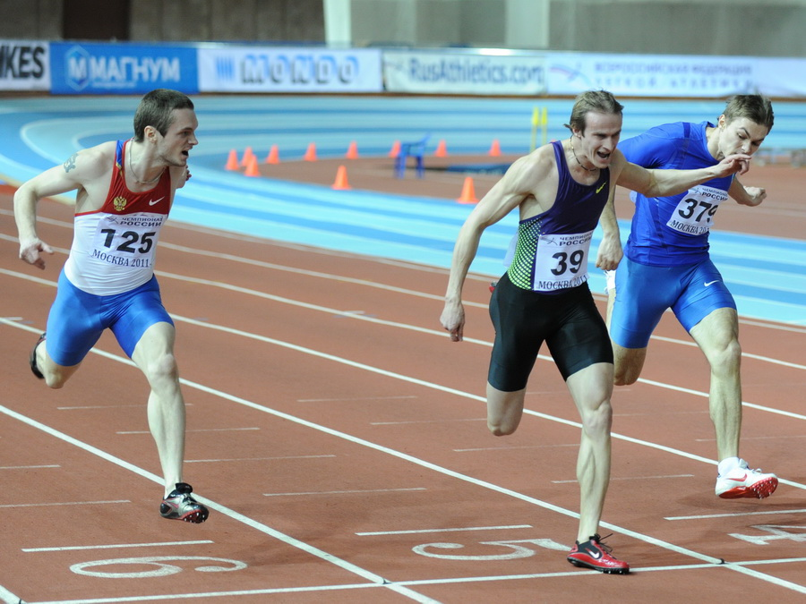
Рекомендации в спорте
Холерик
Холерик часто бывает азартным болельщиком, любит участвовать в соревнованиях, будет одним из самых активных, захочет стать капитаном команды или лидером, но, в то же время, часто может не считаться с другими (возможны проявления злости и зависти).
Ему важно быть лучшим из лучших! Перед соревнованиями наблюдается «предстартовая лихорадка»

Slide 31
Рекомендации в спорте
Сангвиник
Вид спорта сангвиники могут освоить любой. Но выбор ребенка обычно остается за такими спортивными занятиями, в которых он может ярко проявить свою индивидуальность, личностные качества. Хороши для сангвиника спринт, многоборье, прыжки.
К соревнованиям подходит в полной «боевой готовности».

Slide 32
Рекомендации в спорте
флегматик
Флегматик способен проявлять упрямство и надорваться, не сумев вовремя остановиться. Это может привести к тому, что он оставит спорт. Флегматику можно рекомендовать бег на средние и длинные дистанции.
К соревнованиям подходит в полной «боевой готовности».

Slide 33
Рекомендации в спорте
меланхолик
У меланхоликов есть трезвый расчет и точность — они способны заниматься такими видами, как прыжки в высоту, метание диска, копья, толкание ядра.
Перед выступлением в соревнованиях наблюдается « стартовая апатия».

Slide 34
Рекомендации:
* Посмотрев какие виды легкой атлетики бывают ,возможно каждый найдет что-то для себя неординарное и очень интересное!
* Самое главное – ходить с желанием и получать удовольствие от легкой атлетики .
* Если Я выберу вид легкой атлетики, не соответствующий моему темпераменту – ничего страшного! Вдруг Я действительно в нем преуспею?

Slide 35
* Прежде чем выбрать какой-то «свой» вид легкой атлетики, может потребоваться много времени. Я буду заниматься немножко тем, немножко этим!
* Не надо гнаться за спортивными достижениями. Занимаясь спортом, мы укрепляем здоровье и находим друзей. Все остальное – вторично.

